Slide 1
小致横屏规范
原则：尽量不改变现有页面的布局
个别页面显示效果需要调整，具体见以下ppt

Slide 2
顶部状态栏隐藏（时间、信号等）后，
头部高度为44px
默认页面
气泡宽度按照现在布局保持不变
底部按钮元素不变

Slide 3
说话动效
收音时，波浪根据屏幕宽度延伸

Slide 4
按钮类
按钮按照屏幕宽度，10px的间距横向排列，抵达边缘时换行

Slide 5
卡片类-1
卡片宽度与竖屏时一致，按钮参照按钮类

Slide 6
卡片类-1
卡片宽度与竖屏时一致，按钮参照按钮类

Slide 7
列表类
气泡宽度按照现在布局保持不变

Slide 8
键盘弹出
输入框宽度自适应，键盘采用系统中键盘横屏样式

Slide 9
键盘弹出-联系人
以键盘和联系人为主，上方内容顶上去

Slide 10
键盘弹出-联系人
以键盘和联系人为主，缩小弹出卡片高度（至少显示1个人），滑动查看

Slide 11
智能提醒1
卡片左右间距不变，上下可滑动，其他间距见图示
20px
20px
20px

Slide 12
智能提醒2
卡片左右间距不变，上下可滑动，其他间距见图示
20px
20px
20px

Slide 13
智能提醒3
卡片左右间距不变，上下可滑动，其他间距见图示
卡片内容居中显示
20px
20px
20px

Slide 14
智能提醒2
卡片左右间距不变，上下可滑动，其他间距见图示
卡片内容居中显示，图片顶部间距缩小只20px
20px
20px
20px

Slide 15
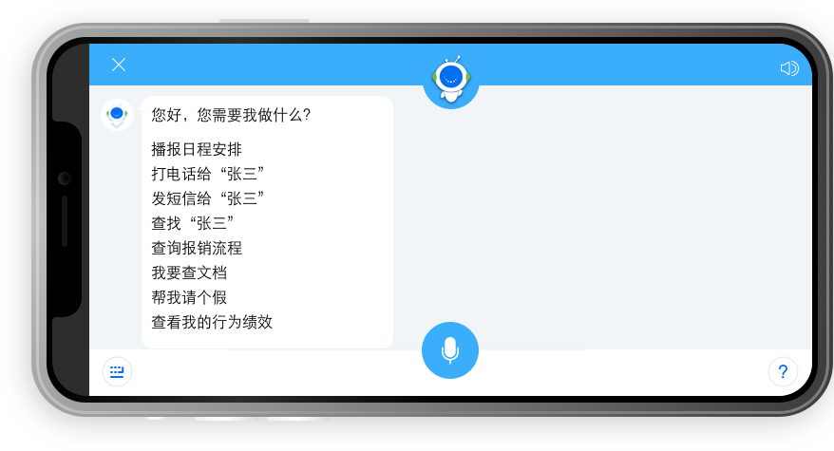
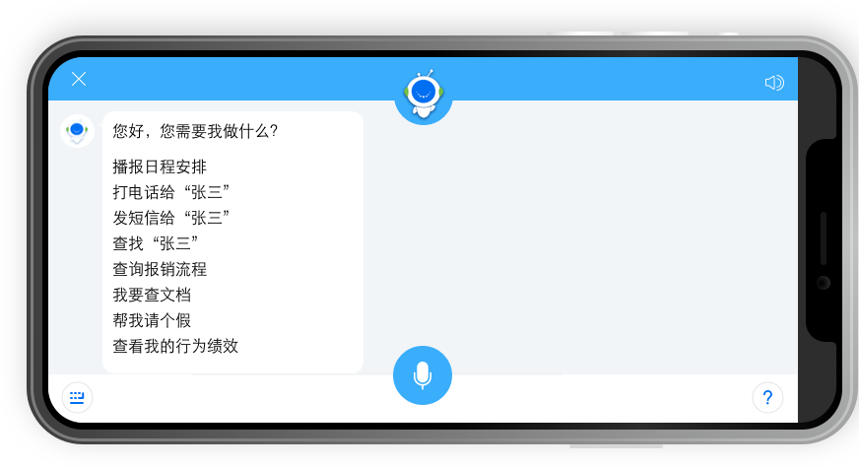
齐刘海机型
刘海区域适配成深色，保证显示区域为矩形

Slide 16
欢迎大家补充

